Slide 1
Recarga Fácil
Migración sitio web
02122015

Slide 2
Sitio Público

Slide 3
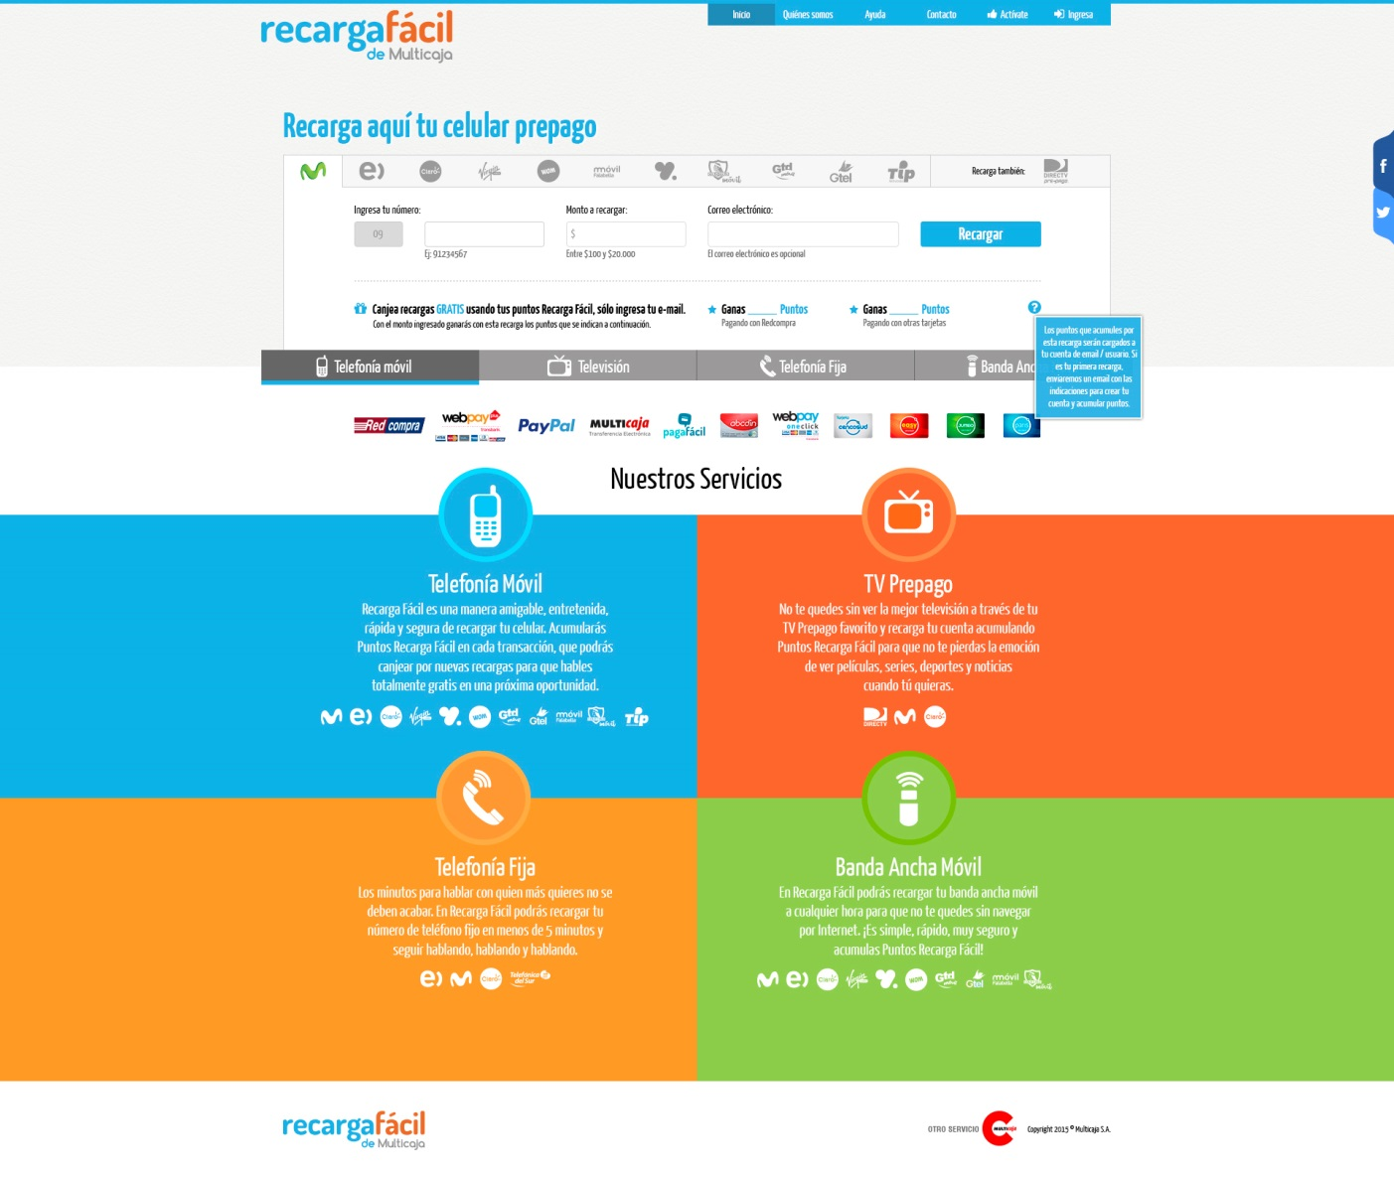
Nuevo-Home
Menú superior
Inicio/Quiénes somos/Ayuda/Contacto/Actívate/Ingresa
Contenido Recargas
Telefonía Movil/Televisión/Telefonía fija/ Bam
Calculadora de puntos
Esta calculadora deberá mostrar los puntos que el usuario ganará por su recarga, pagando con red compra u otras tarjetas.
Links Redes Sociales
Facebook/Twitter
Medios de Pago
Deberá incluir medios de pago actuales +Multicaja y PayPal.
Nuestros servicios
Breve explicación de los servicios ofrecidos
Footer
Logos Recarga Fácil y Multicaja
1
2
4
3
5
6
7

Slide 4
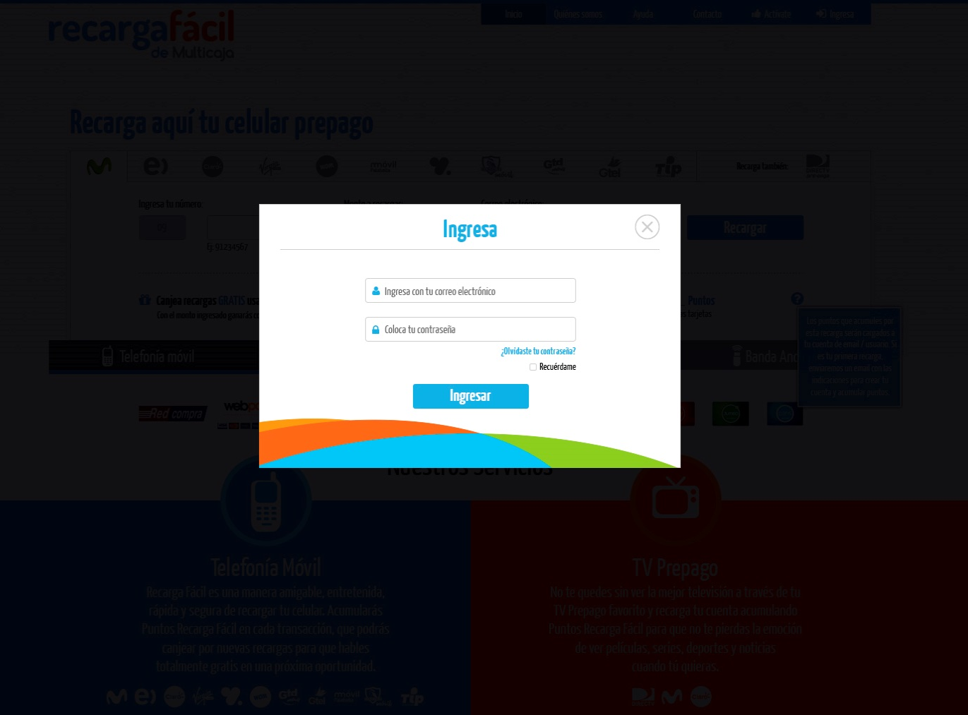
Modal «Ingresa»
Modal «Ingresa»
El usuario para entrar a su sesión autenticada deberá ingresar su correo electrónico y su clave de 4 dígitos.
Link «olvidaste tu contraseña»
Deberá mostrar modal «Recuperar la contraseña».

Slide 5
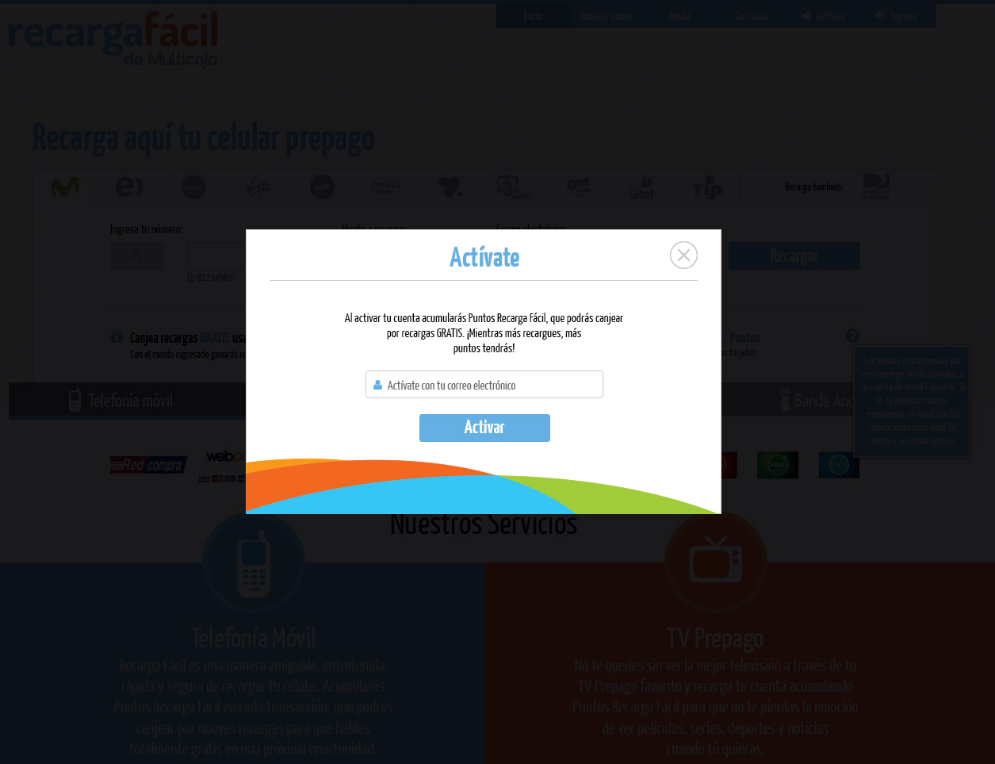
Modal «Actívate»
Modal «Actívate»
El usuario se podrá activar luego de hacer una recarga con su correo electrónico.
Esta activación envía un correo automático al usuario para que cree su clave.

Slide 6
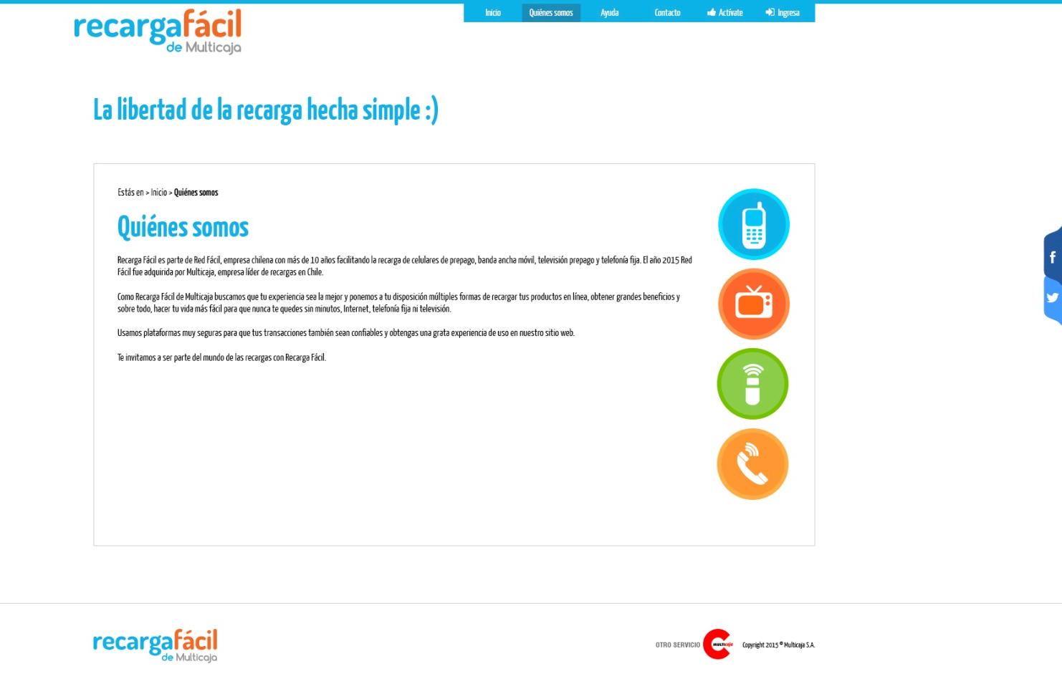
Quiénes somos
Landing «Quiénes Somos»
Página de contenido estático cuyo objetivo es informar al usuario.

Slide 7
Sitio Privado

Slide 8
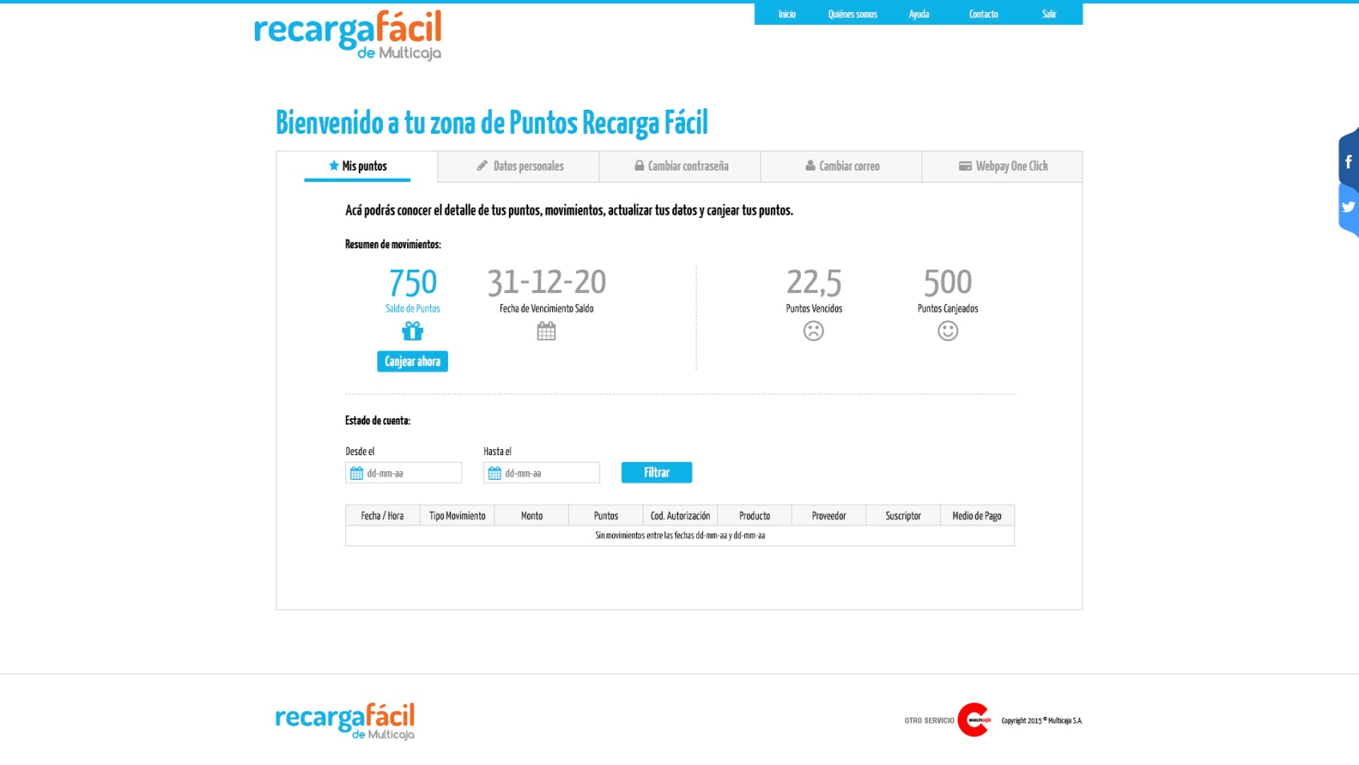
Home-Mis puntos
1
Menú superior
Inicio/Quiénes somos/Ayuda/Contacto/Mi Cuenta/Salir
Menú principal
Mis puntos/Datos personales/Cambiar contraseña/Cambiar correo/Webpay One click
Resumen de movimientos
Saldo de puntos el cual contiene un botón canjear que activa una ventana modal(Ver- diapo 9)
Fecha vencimiento saldo
Puntos vencidos
Puntos canjeados
Estado de cuenta
Filtro de búsqueda
En esta tabla se mostraran los productos que recargo y los punto canjeados.
2
3
4

Slide 9
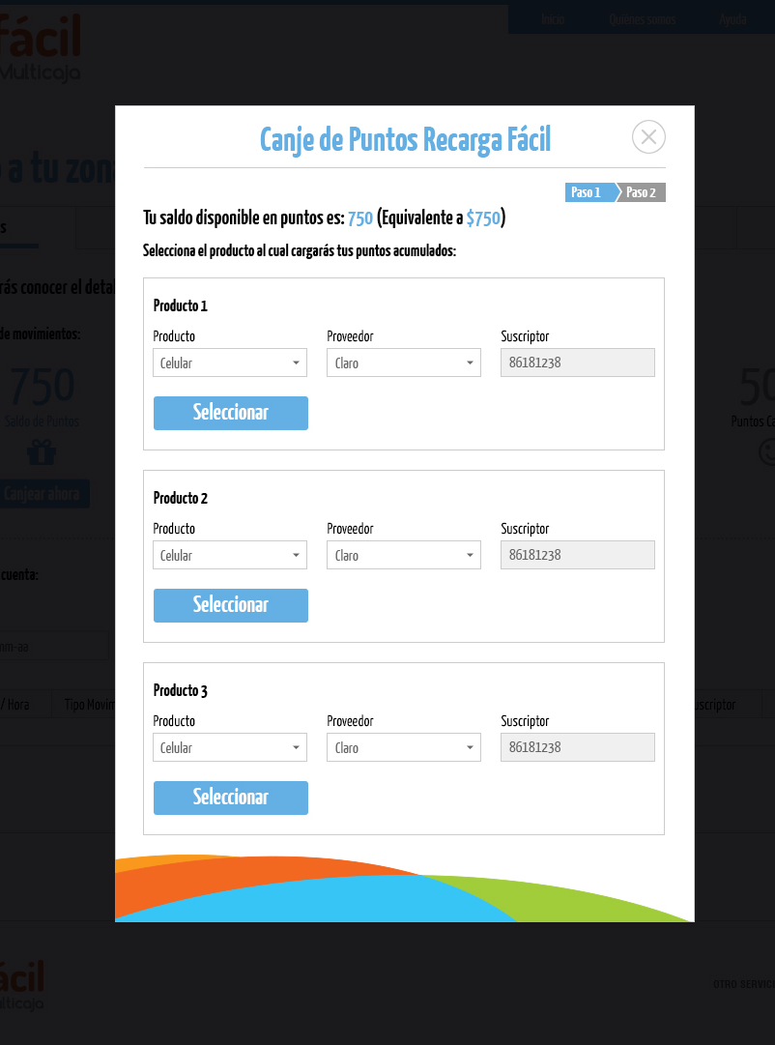
Modal Canje de puntos-paso1
Paso a paso
Que le indica al usuarios donde se encuentra en el flujo.
Llamado
Deberá contener el saldo en puntos y el equivalente en pesos (campos dinámicos)
Cada recuadro de producto debe contener
Select producto
Select proveedor
Suscriptor
Botón seleccionar
1
2
3

Slide 10
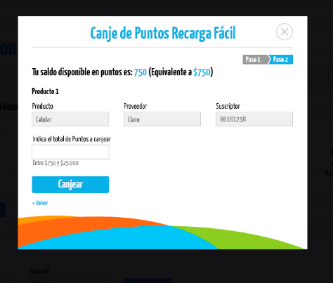
Modal Canje de puntos-paso2
Paso a paso
Que le indica al usuarios donde se encuentra en el flujo.
Llamado
Deberá contener el saldo en puntos y el equivalente en pesos (campos dinámicos)
Cada recuadro de producto debe contener
Select producto (deshabilitado)
Select proveedor (deshabilitado)
Suscriptor(deshabilitado)
Input para ingresar puntos a canjear
Botón volver (vuelve al primer paso)
Botón canjear
1
2
3

Slide 11
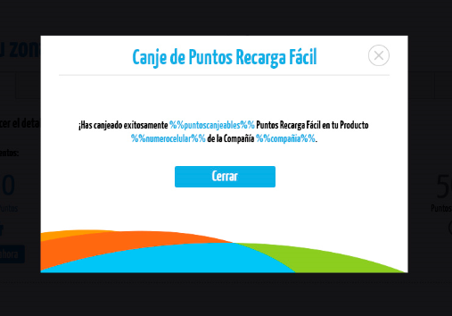
Modal Canje de puntos-Éxito
Éxito
Debe contener 3 campos dinámicos:
Puntos canjeados
Numero que recargó
Compañía
1
2
3

Slide 12
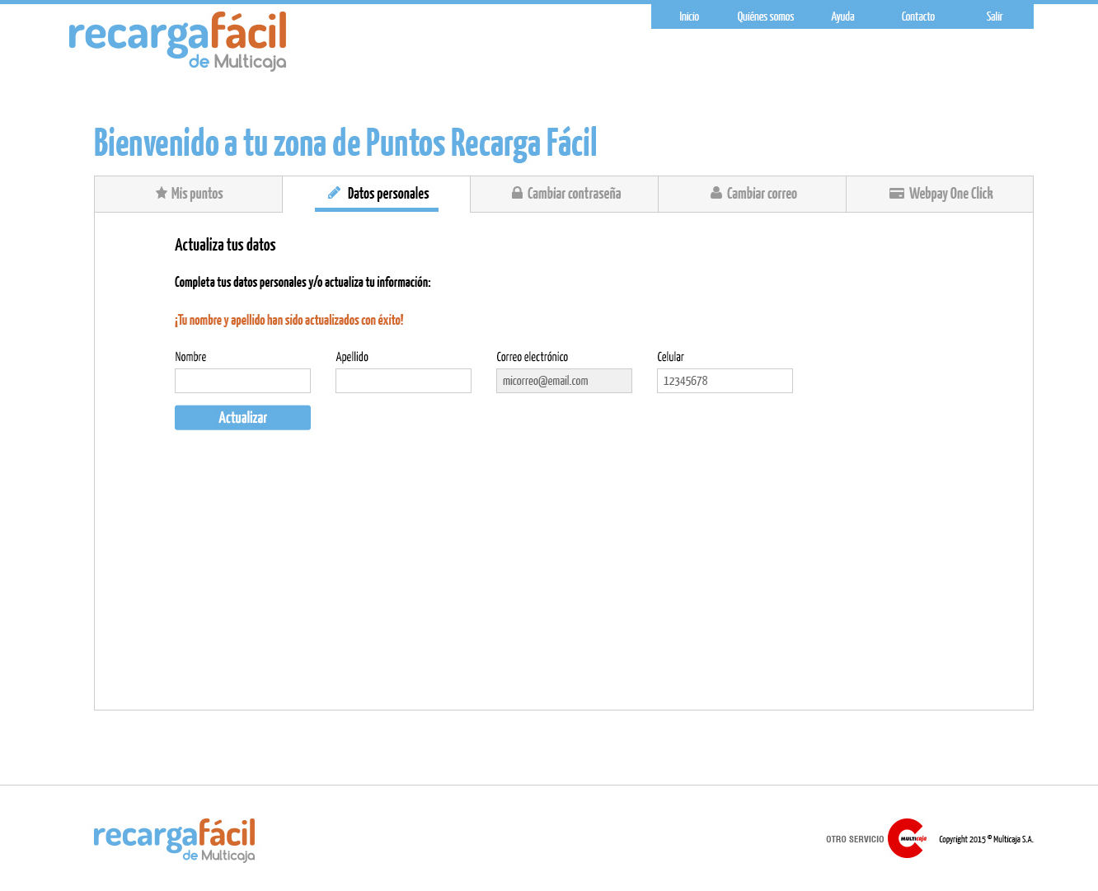
Datos personales
Datos personales
El usuario podrá ingresar los siguientes datos:
Nombre
Apellido
Correos electrónico (En esta parte del flujo no lo podrá modificar)
Celular

Slide 13
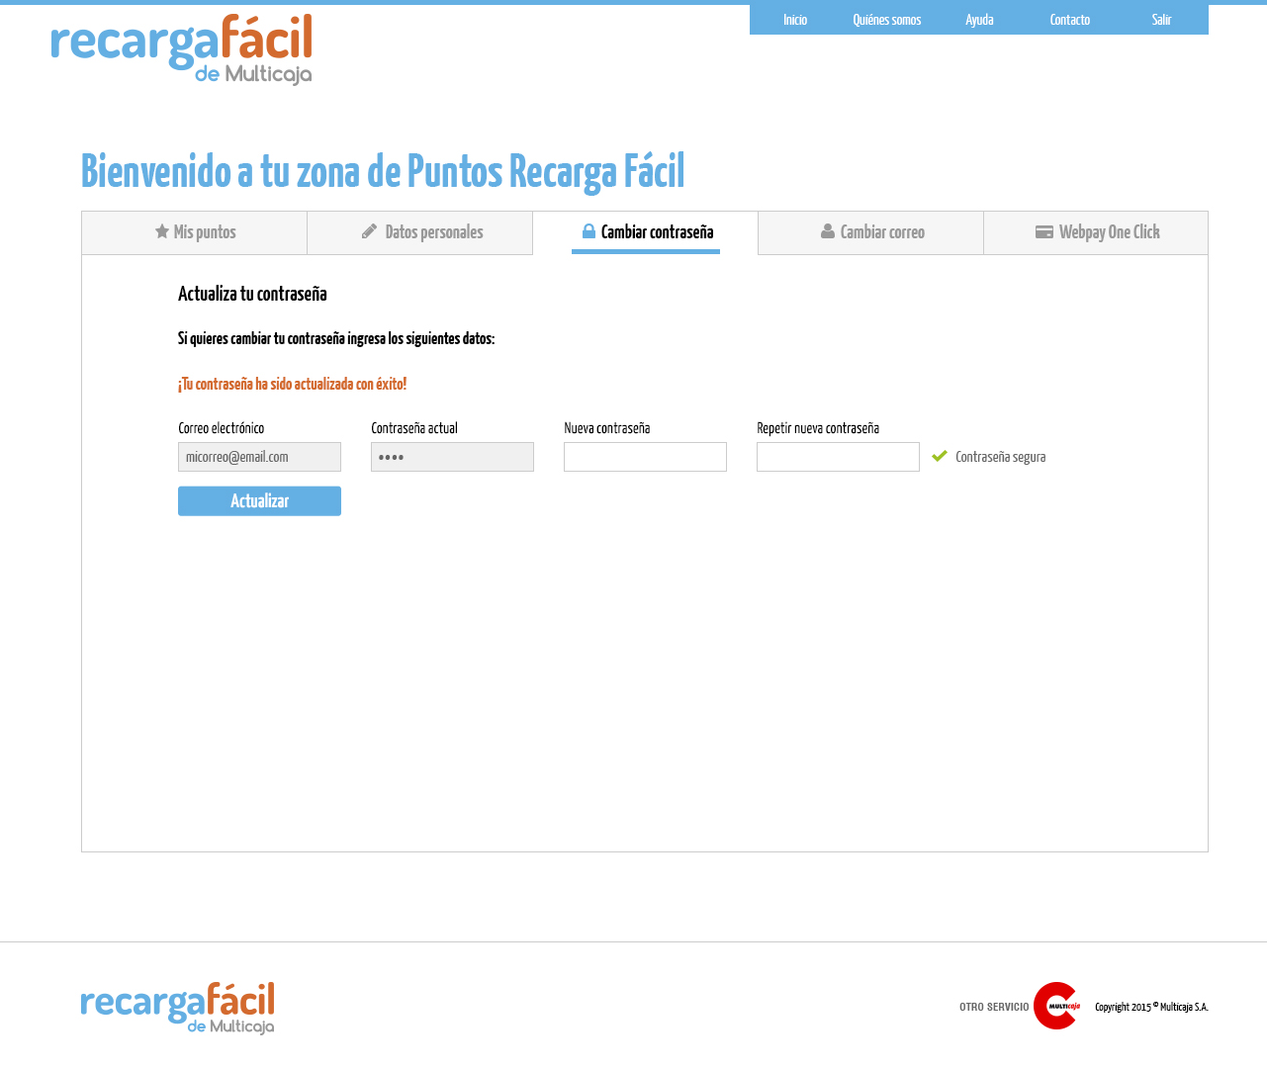
Cambiar contraseña
Cambiar contraseña
Para cambiar su contraseña el usuario solo deberá:
Ingresar una nueva contraseña
E ingresar una confirmación de esta (Se deberá verificar si la contraseña cumple con los requisitos de seguridad)

Slide 14
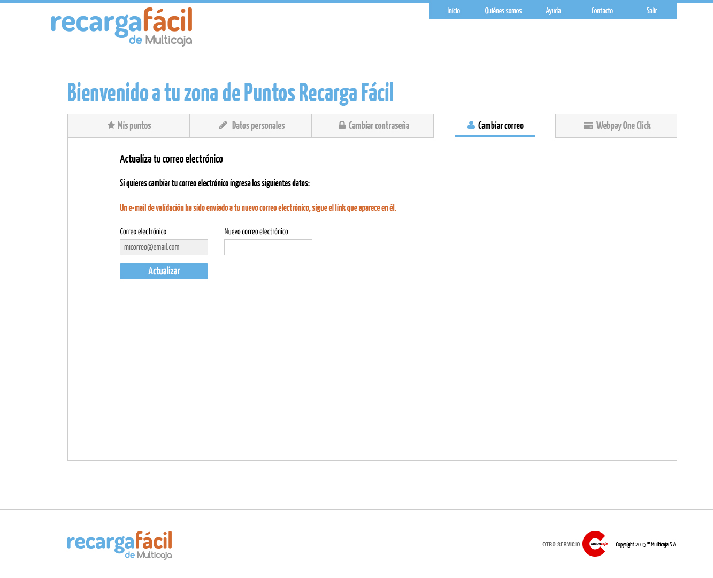
Cambiar correo
Cambiar correos
Al cambiar el correo el usuario deberá:
Ingresar un nuevo correo y la plataforma deberá enviar un correo de verificación .

Slide 15
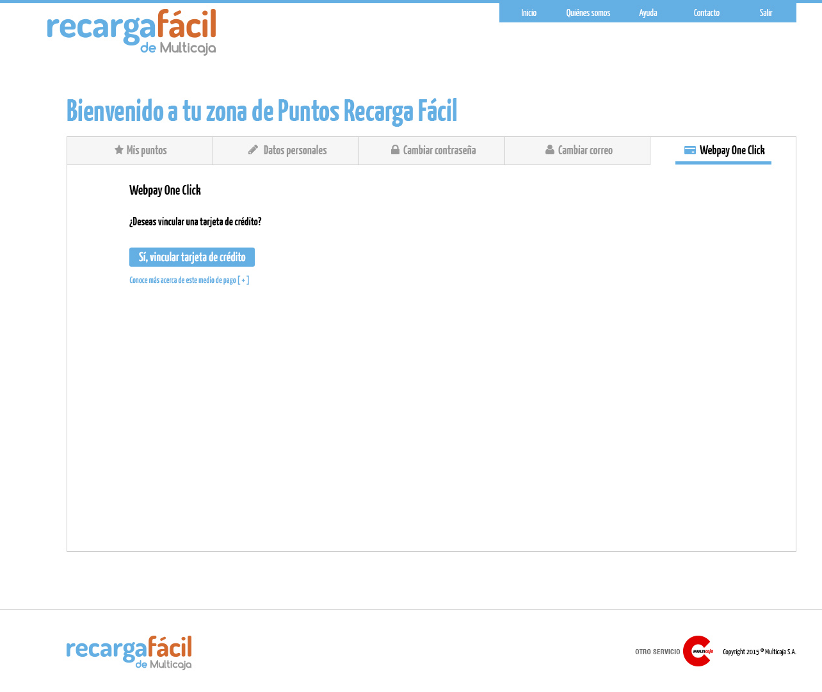
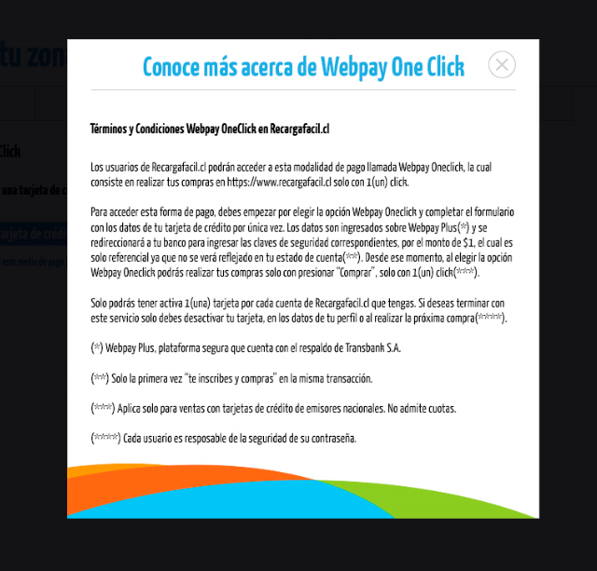
Webpay one Click
Webpay one click
Botón vincular tarjeta de crédito.(ver diapo 16)
Link informativo (se debe desplegar una ventana modal)

Slide 16
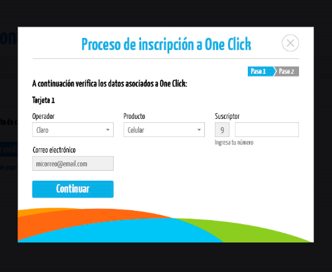
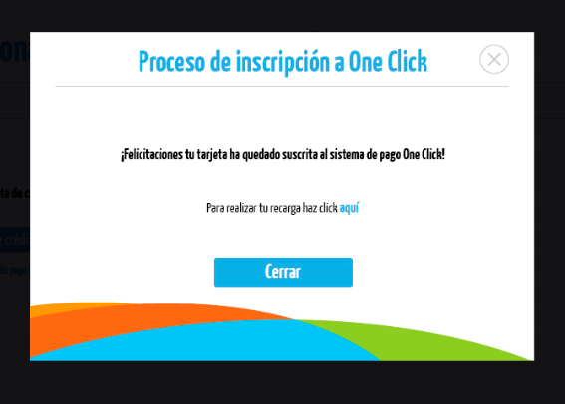
Webpay one Click-Modal vincular TC
Modal vinculación
Paso uno:
Operador
Producto
Suscriptor
Correo electrónico
Botón continuar (al hacer clic en este botón, deberá mostrar el flujo de webpay )
Modal éxito
Se deberá mostrar el siguiente mensaje de éxito al usuario
Falta Flujo webpay

Slide 17
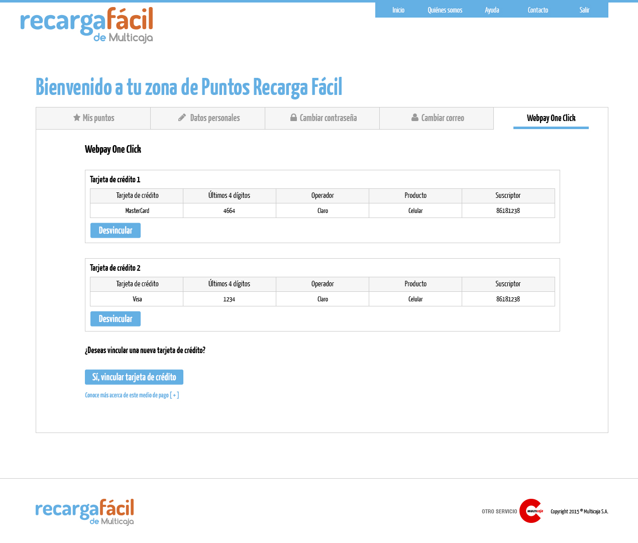
Webpay one Click- Tarjetas vinculadas
Webpay one click
Al vincular una tarjeta o dos se deberá mostrar la siguiente información en la tabla:
Tarjeta de crédito
Últimos 4 dígitos
Operador
Producto
Suscriptos
Botón desvincular (ver diapo 18)
Se deberá mantener el recuadro «vincular».

Slide 18
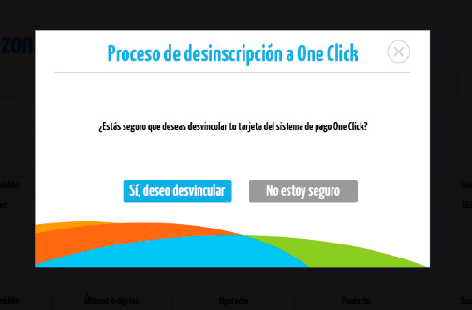
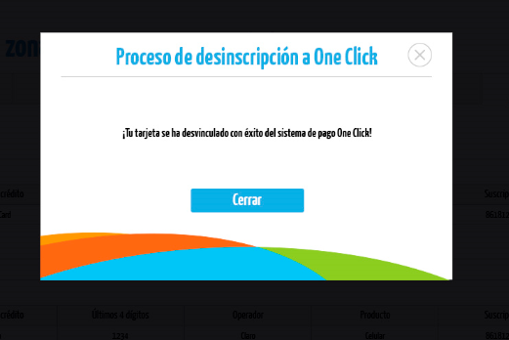
Webpay one Click-Modal des vincular TC
Modal desvinculación
Deberá contener dos botones «Si, deseo desvincular « Al hacer clic en la opción se deberá mostrar el éxito
al hacer clic en «No estoy seguro» deberá volver a la pantalla tarjetas vinculadas (ver diapo 17).

